Slide 2
Bài
22C
Em yêu nhà em

Slide 3
Nghe – nói
Kể về cảnh vật quanh ngôi nhà em.
Gợi ý:
Nhà em ở đâu?
Nhà em sơn màu gì?
Xung quanh nhà em có những cảnh vật gì? (cây cối, cánh đồng, đường phố, trường học…)
Em có thích ngôi nhà của mình không?
Ví dụ: Nhà em ở Yên Thọ, nhà em sơn màu vàng, trước cửa nhà em có một cây hoa phượng rất to. Em rất yêu quý ngôi nhà của mình.

Slide 4
Đọc
Ngôi nhà
1.
Em yêu nhà em
Hàng xoan trước ngõ
Hoa xao xuyến nở
Như mây từng chùm.
2.
Em yêu tiếng chim
Đầu hồi lảnh lót
Mái vàng thơm phức
Rạ đầy sân phơi.
3.
Em yêu ngôi nhà
Gỗ tre mộc mạc
Như yêu đất nước
Bốn mùa chim ca.
(Theo Tô Hà)

Slide 5
Một số từ cần lưu ý khi đọc:
hàng xoan
xao xuyến
lảnh lót
thơm phức

Slide 6
Đọc
a) Đọc từng khổ thơ trong nhóm.

Slide 7
Đọc
Ngôi nhà
1.
Em yêu nhà em
Hàng xoan trước ngõ
Hoa xao xuyến nở
Như mây từng chum.
2.
Em yêu tiếng chim
Đầu hồi lảnh lót
Mái vàng thơm phức
Rạ đầy sân phơi.
3.
Em yêu ngôi nhà
Gỗ tre mộc mạc
Như yêu đất nước
Bốn mùa chim ca.
(Theo Tô Hà)

Slide 8
Đọc
b) Em thích nhất cảnh vật nào ở ngôi
nhà của bạn nhỏ?

Slide 9
Đọc
c) Tìm những câu thơ cho biết tình cảm của bạn nhỏ với ngôi nhà.

Slide 10
Đọc
Ngôi nhà
1.
Em yêu nhà em
Hàng xoan trước ngõ
Hoa xao xuyến nở
Như mây từng chum.
2.
Em yêu tiếng chim
Đầu hồi lảnh lót
Mái vàng thơm phức
Rạ đầy sân phơi.
3.
Em yêu ngôi nhà
Gỗ tre mộc mạc
Như yêu đất nước
Bốn mùa chim ca.
(Tô Hà)

Slide 11
Đọc
d) Đọc thuộc một khổ thơ.

Slide 12
Viết
Tô và viết.
– Tô chữ hoa: E, Ê.
– Viết: Ê-đê.

Slide 13
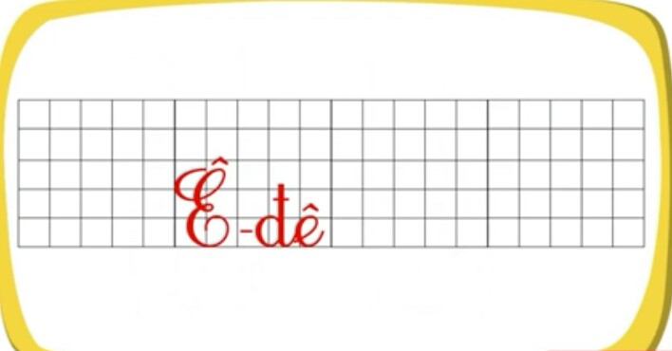

Slide 14
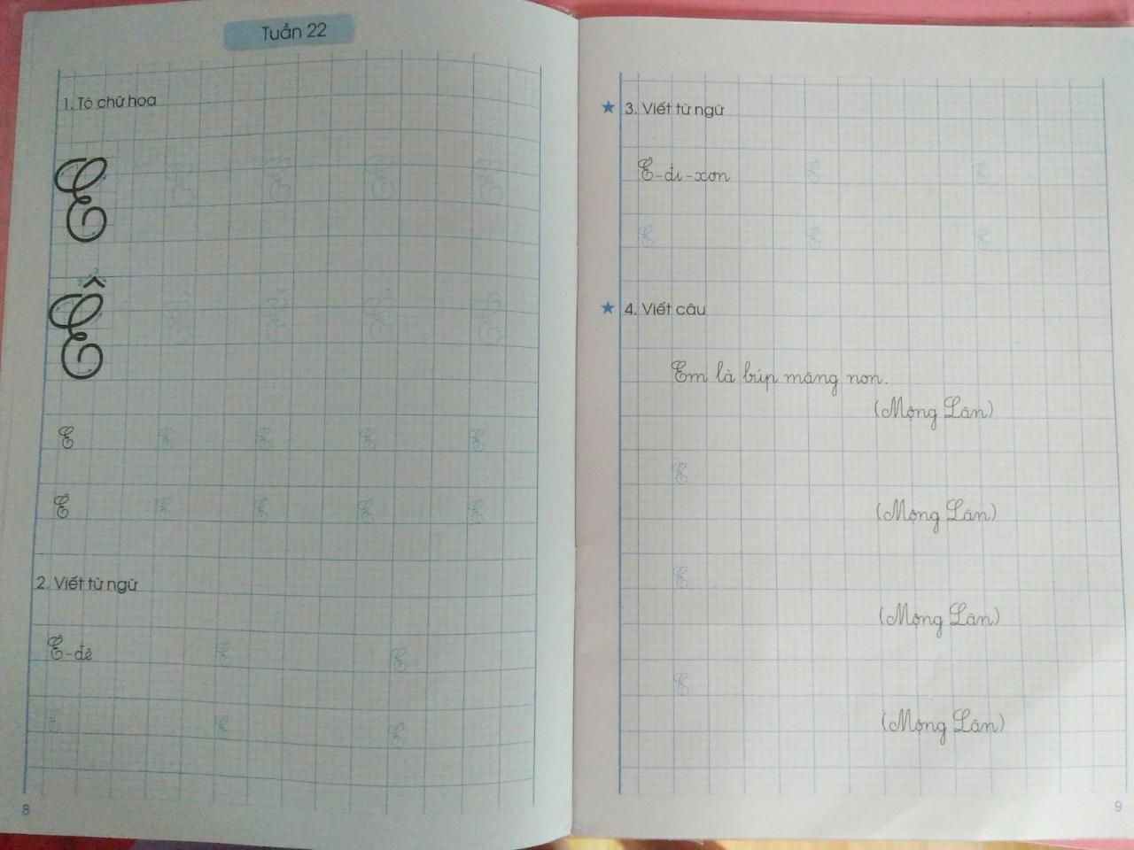

Slide 15
Viết
b) Viết một câu về ngôi nhà của em.
Nhà em tuy nhỏ nhưng xinh xắn, gọn gàng

Slide 16
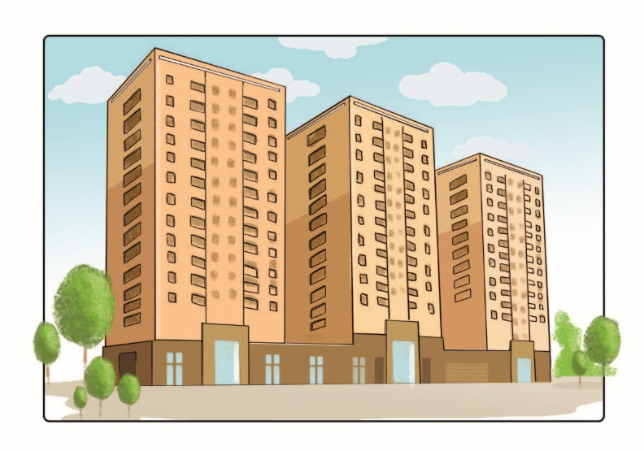
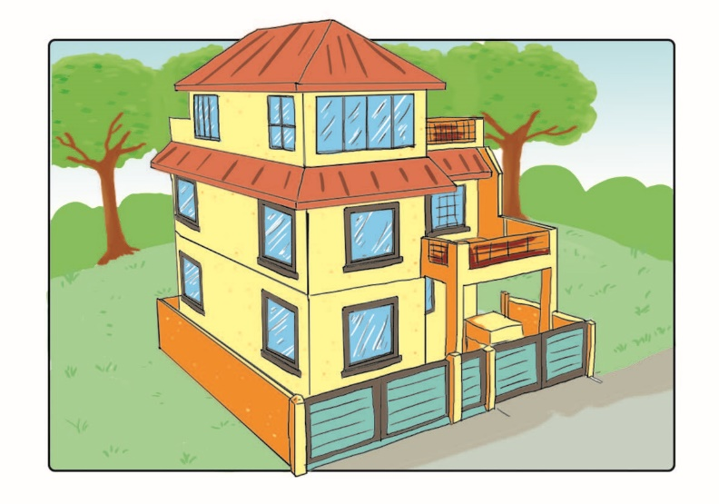
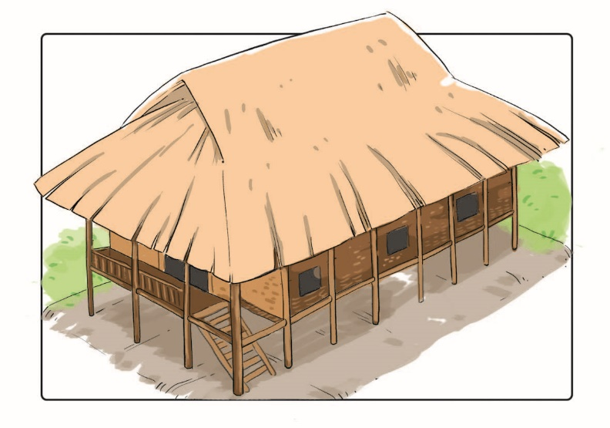
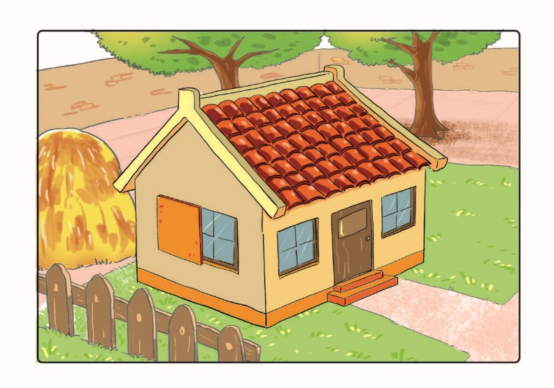
Nghe – nói
Cùng bạn hỏi – đáp về ngôi nhà mình yêu thích.

Slide 17
M: – Bạn thích ngôi nhà nào?
– Tôi thích ngôi nhà sàn.

Slide 18
Cùng bạn hỏi – đáp về ngôi nhà mình yêu thích:

